Slide 1
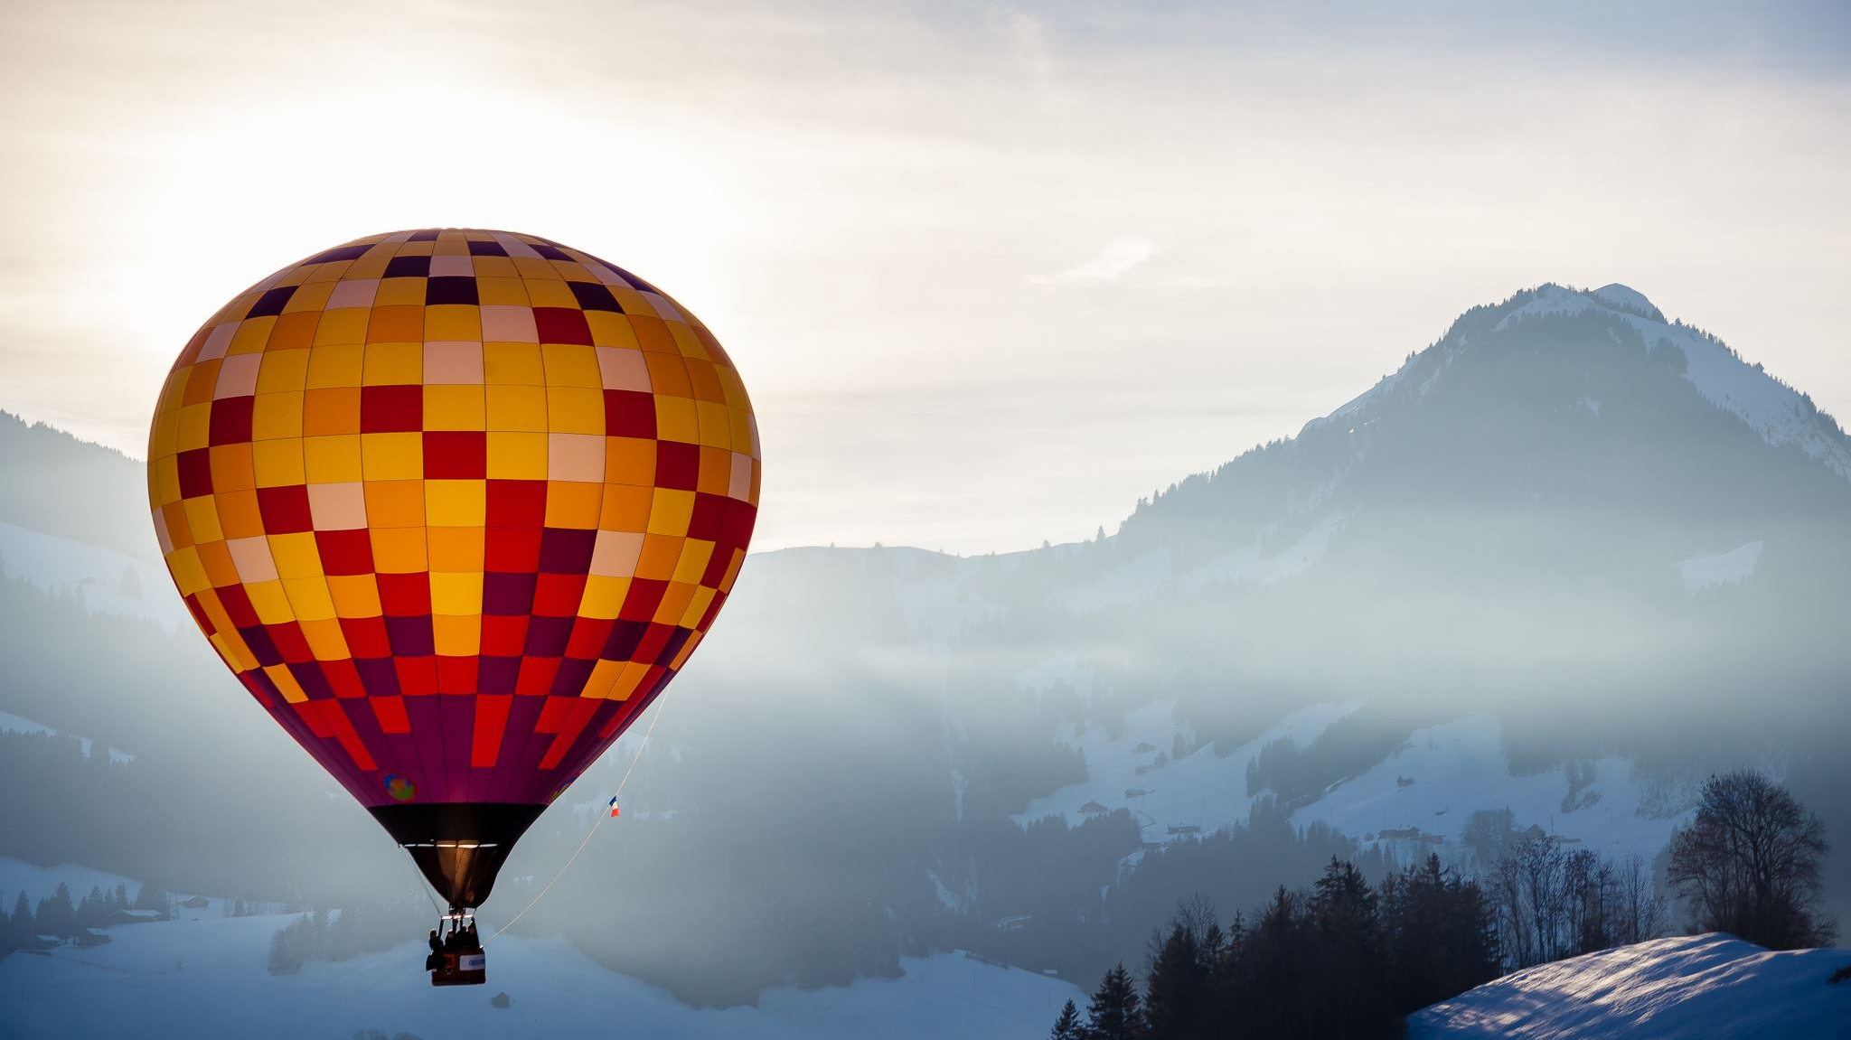
Транспорт. Информация Для родителей.
Мультфильмы и художественная литература. Возраст: 3–5 лет.

Slide 2
Ссылки
МУЛЬТФИЛЬМЫ (пройти по гиперссылке)
Уроки тетушки Совы
Мультик про грузовик Тёму и транспорт
Паровозик из Ромашково
ЛИТЕРАТУРА
В. Сутеев «Кораблик»
М. Энде «Джим Пуговка и машинист Лукас»
Г. Цыферов «Паровозик из Ромашково»
Н. Носов «Как Незнайка катался на газированном автомобиле»
М. Ильин, Е. Сегал «Машины на нашей улице»
А. Барто «Грузовик», »Самолет», «Моряки», «Жил на свете самосвал»
Л. Берг «Рассказ о маленьком автомобильчике»
В. Берестов «Про машину»

